Slide 1
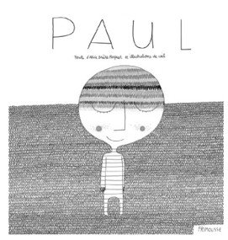
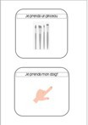
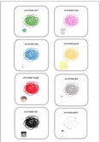
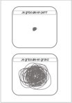
A l'ecole, j'apprends
Semaines du 3 et 7 Novembre 2016
PERIODE 2 : Novembre/Décembre AGIR, S'EXPRIftER, COftPRENDRE A TRAVERS LES
ACTIVITES ARTISTIQUES
Pourrusiàlécoe,’gs,em’xpime,ecompendsrjrejiajl’rsé danslaeirdesGrboulliARTsielt’
A choisir différents outils, médiums, supports en fonction d'un projet ou d'une consigne et à les utiliser en adaptant mon geste.
Pour faire ma peintture ,j'ai choisi
Paul n'est pas timide, il a simplement la pigmentation fragile. Il est ce qu’on appelle
« un homme couleur ». Pour un non, il
devient blanc. La colère le rend tout vert. Un bruit douteux lui donne le teint bleu. Un bisou le fait devenir rouge écarlate, etc.
En grandissant et en voyageant, il
découvrira que le monde aussi à une pigmentation et une fragilité. Prenant conscience des couleurs de la vie et se sentant au diapason de ce qui l’entoure, Paul fera de sa sensibilité épidermique un atout. Pour le bonheur de tous, il parviendra à exprimer ses émotions, il deviendra un « homme en or » !
Mon outil
L' énigme du Lundi
Ma couleur
Mon geste
Comment peindre sans pinceau ?

Slide 2
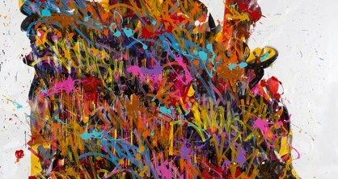
Dans l'atelier des GribouillARTs
Mon sac d'explorateur
The slide de JonOne
A l'intérieur, il y a :
Une craie et un pochoir
Un porte-vue pour mes images d'oeuvres d'art
Un catalogue de consignes

